Slide 1
Unidad Especial
Regula Tu Barrio
#RegulaTu Barrio

Slide 2
ASENTAMIENTO HUMANO DE HECHO Y CONSOLIDADO DE INTERES SOCIAL DENOMINADO :
“CARLOS MARÍA DE LA TORRE”
#RegulaTu Barrio

Slide 3
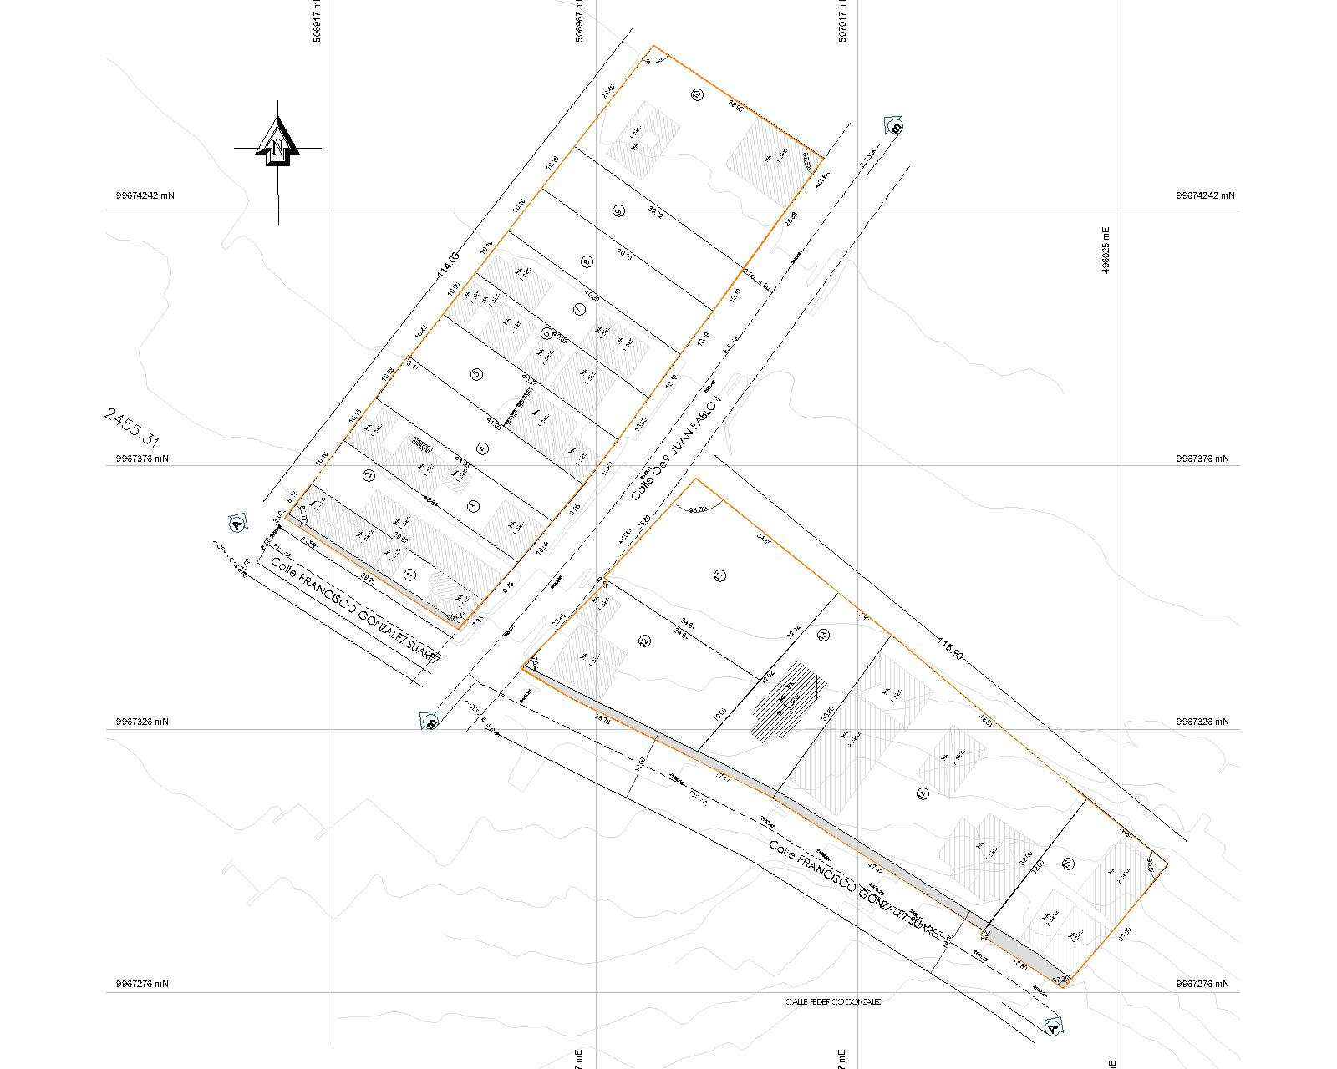
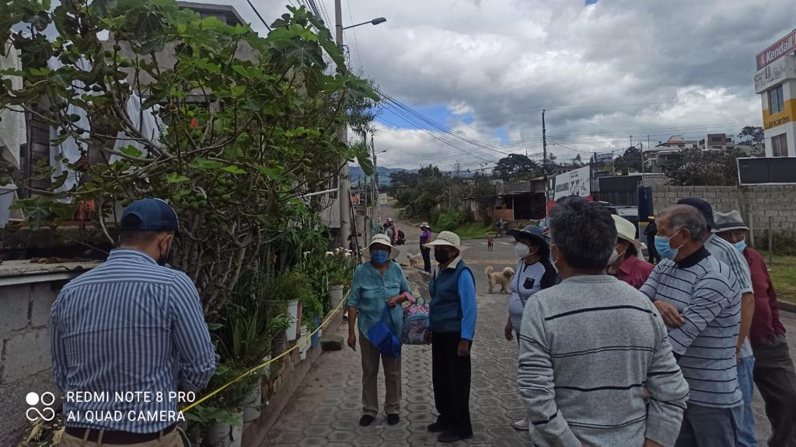
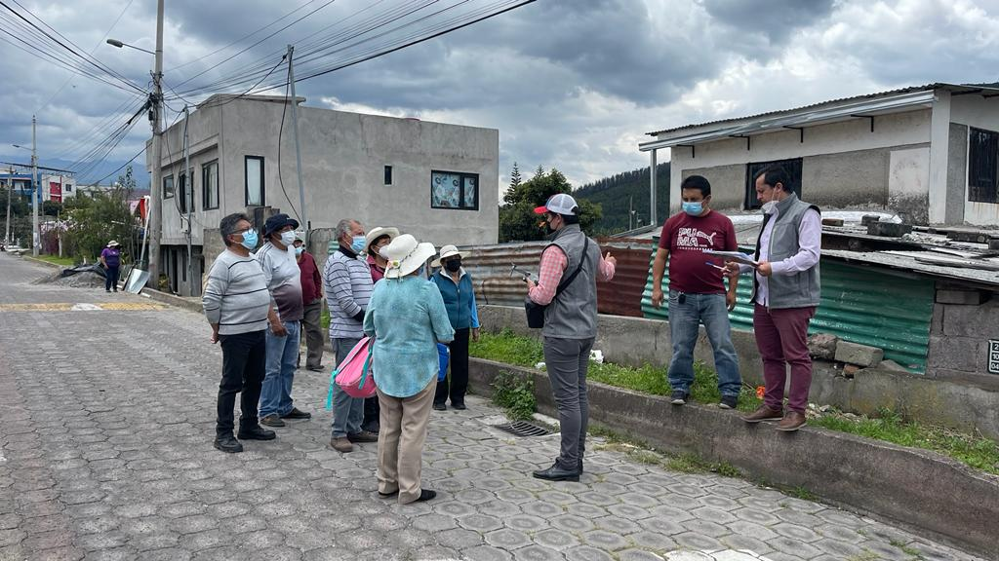
ASENTAMIENTO HUMANO DE HECHO Y CONSOLIDADO DE INTERÉS SOCIAL DENOMINADO
“CARLOS MARÍA DE LA TORRE”
ADMINISTRACIÓN ZONAL: LOS CHILLOS - PARROQUIA: ALANGASÍ
INFORMACIÓN DEL ASENTAMIENTO
AÑOS DE ASENTAMIENTO : |  | 65 Años | CONSOLIDACIÓN: |  |  |  | 73,33 %
NÚMERO DE LOTES: |  | 15 | POBLACIÓN BENEFICIADA: |  |  |  | 63 Hab.
ZONIFICACIÓN: |  |  | A9 (A1003-35)
LOTE MÍNIMO: |  |  | 1000 m2
FORMA DE OCUPACIÓN DEL SUELO: |  |  | (A) Aislada
USO PRINCIPAL: |  |  | (RU1) Residencial Urbano 1
CLASIFICACIÓN DEL SUELO: |  |  | (SU) Suelo Urbano
INFORMES DE RIESGOS: | CALIFICACIÓN.- Con Oficio Nro. GADDMQ-SGSG-DMGR-2022-0499-OF, la SGSG adjunta el Informe Técnico No. 005-EAH-AT-DMGR-2022, en el cual la DMGR, emite la siguiente calificación de riesgos frente a deslizamientos: “Movimientos en masa: el AHHYC “Carlos María de La Torre” presenta frente a deslizamientos un Riesgo Bajo Mitigable para la totalidad de los lotes.”
ÁREA ÚTIL DEL LOTE: |  |  |  | 8 811,93 | m2 | UERB-OC
ÁREA DE AFECTACIÓN VIAL (LOTES): |  |  |  | 250,29 | m2
ÁREA BRUTA DEL LOTE: |  |  |  | 9 062,22 | m2 | UERB-OC
Obras de Infraestructura Existentes: |  | Obras Civiles Ejecutadas :
Agua Potable | N / A | Calzada | N / A
Alcantarillado | N / A | Aceras | N / A
Energía Eléctrica | N / A | Bordillos | N / A
#RegulaTu Barrio

Slide 4
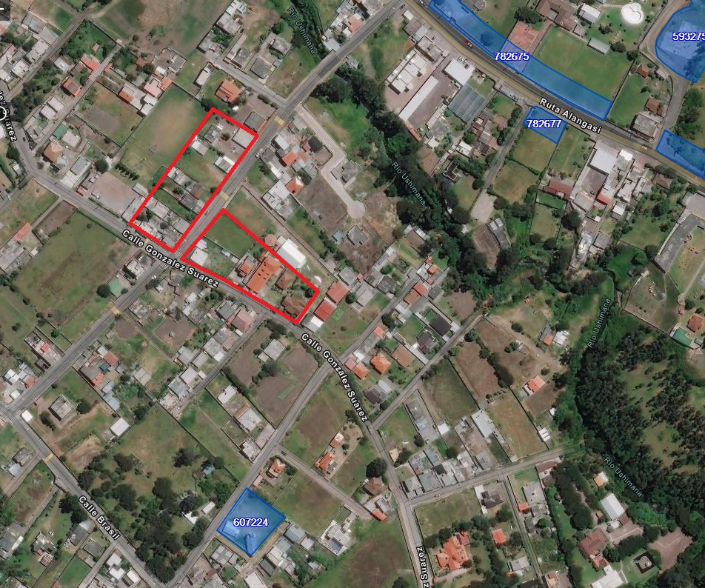
ASENTAMIENTO HUMANO DE HECHO Y CONSOLIDADO DE INTERÉS SOCIAL DENOMINADO
“CARLOS MARÍA DE LA TORRE”
ADMINISTRACIÓN ZONAL: LOS CHILLOS - PARROQUIA: ALANGASÍ
ÁREAS VERDES DEL ASENTAMIENTO
230 metros
DE LOS NOGALES
#RegulaTu Barrio
Notes:
-En caso de que el asentamiento no cuente con áreas verdes, añadir en el mapa las áreas verdes y equipamiento cercanas

Slide 5
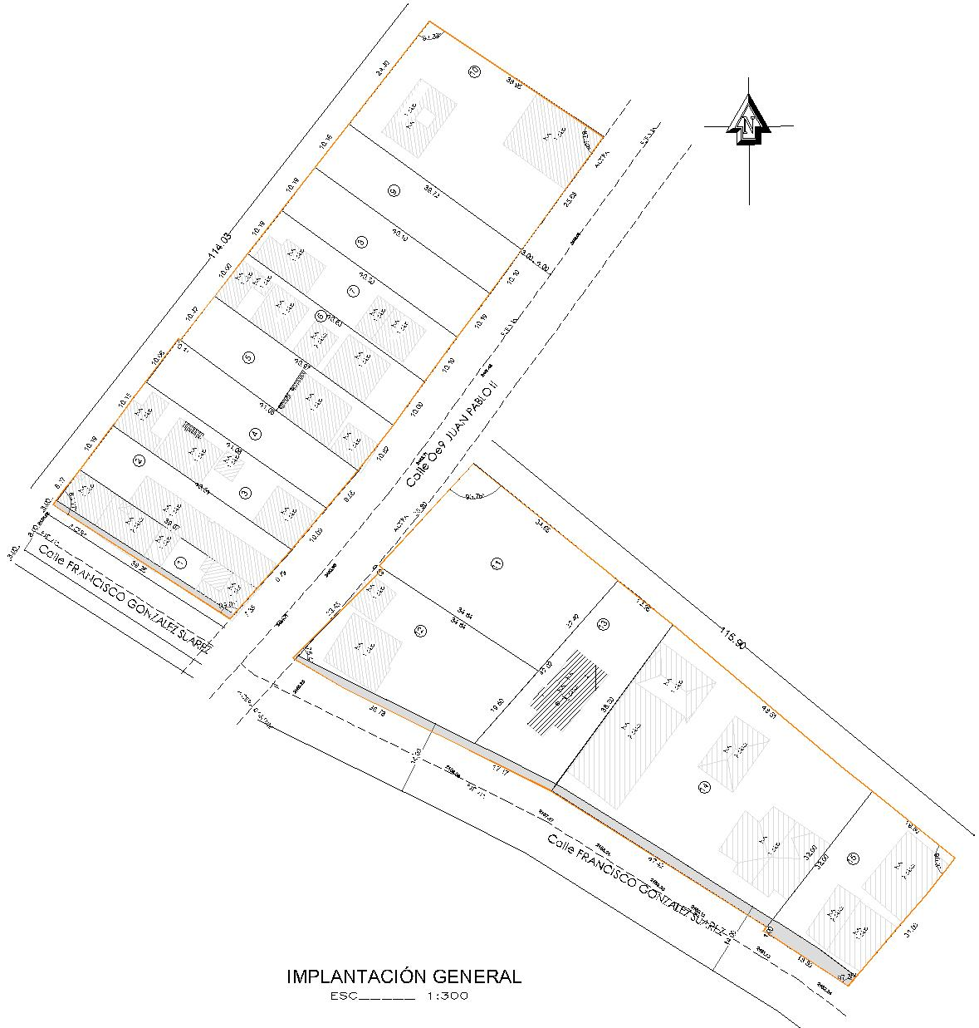
ASENTAMIENTO HUMANO DE HECHO Y CONSOLIDADO DE INTERÉS SOCIAL DENOMINADO
“CARLOS MARÍA DE LA TORRE”
ADMINISTRACIÓN ZONAL: LOS CHILLOS - PARROQUIA: ALANGASÍ
CAMBIO DE ZONIFICACIÓN
Nº de Predio: | 593745 - 3587751
Clave Catastral: | 22014 11 003 - 22014 07 018
REGULACIONES SEGÚN IRM.
Zonificación: | A9 (A1003-35)
Lote mínimo: | 1000 m2
Forma de Ocupación del suelo | (A) Aislada
Uso principal del suelo: | (RU1) Residencial Urbano 1
Clasificación del Suelo: | (SU) Suelo Urbano
Cambio de Zonificación: | APLICA (SI – NO) | Zonificación:
 | NO | Lote mínimo:
 |  | Formas de Ocupación:
 |  | Uso principal del suelo:

Slide 6
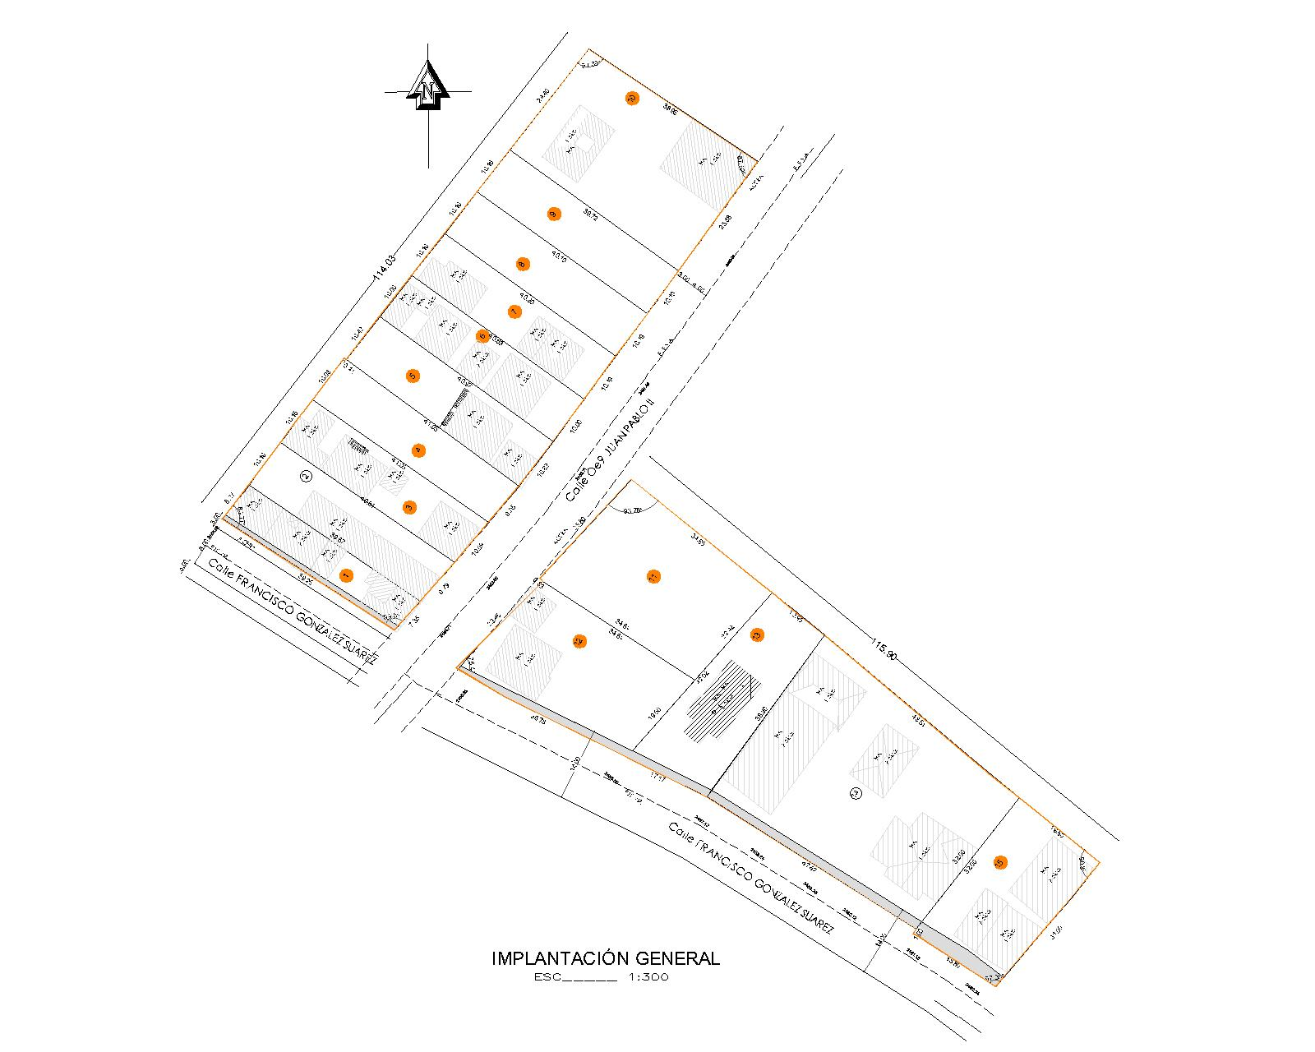
ASENTAMIENTO HUMANO DE HECHO Y CONSOLIDADO DE INTERÉS SOCIAL DENOMINADO
“CARLOS MARÍA DE LA TORRE”
ADMINISTRACIÓN ZONAL: LOS CHILLOS - PARROQUIA: ALANGASÍ
PLANO DEL ASENTAMIENTO
#RegulaTu Barrio

Slide 7
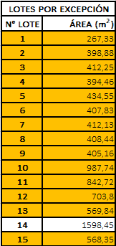
ASENTAMIENTO HUMANO DE HECHO Y CONSOLIDADO DE INTERÉS SOCIAL DENOMINADO
“CARLOS MARÍA DE LA TORRE”
ADMINISTRACIÓN ZONAL: LOS CHILLOS - PARROQUIA: ALANGASÍ
LOTES POR EXCEPCIÓN
LEYENDA
14 | LOTE POR EXCEPCIÓN
#RegulaTu Barrio

Slide 8
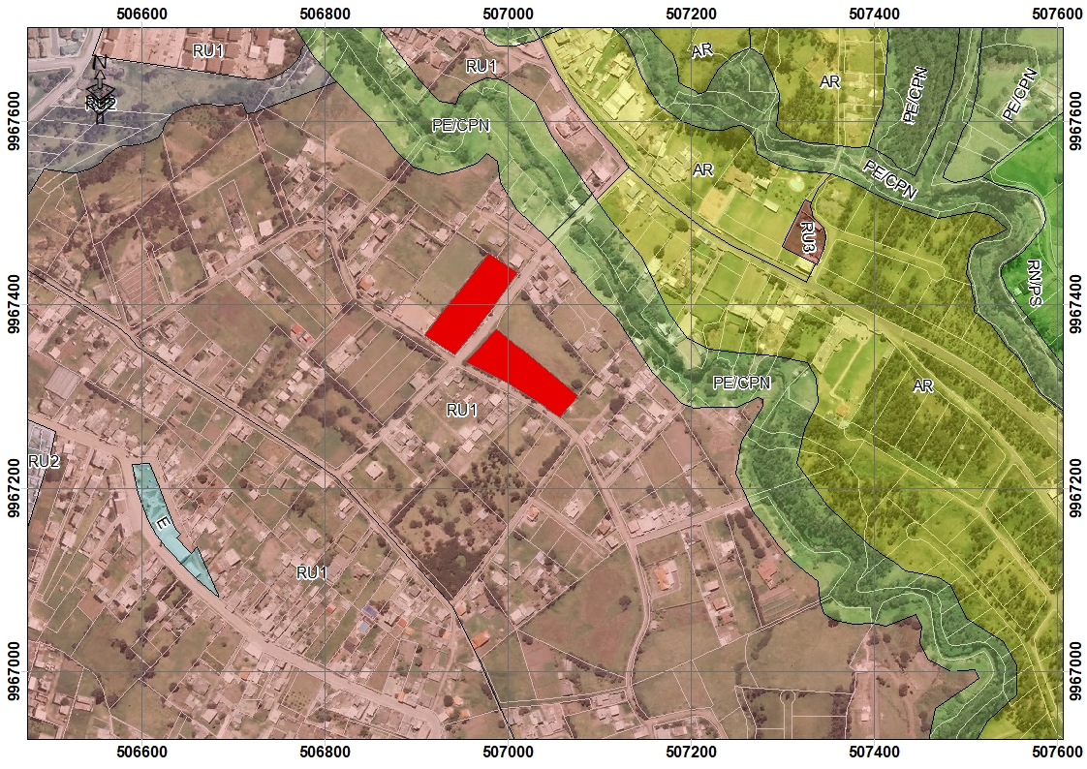
ASENTAMIENTO HUMANO DE HECHO Y CONSOLIDADO DE INTERÉS SOCIAL DENOMINADO
“CARLOS MARÍA DE LA TORRE”
ADMINISTRACIÓN ZONAL: LOS CHILLOS - PARROQUIA: ALANGASÍ
PLAN METROPOLITANO DE ORDENAMIENTO TERRITORIAL / PMDOT
CARLOS MARÍA DE LA TORRE
RU1
#RegulaTu Barrio

